Slide 3
همایش علمی – پژوهشی
سیره اقتصادی امام علی(علیه السلام)
اردیبهشت 1398

Slide 5
مقدم
مدعوین و دانش پژوهان محترم
را گرامی می داریم

Slide 6
مقدم
اساتید بزرگوار
را گرامی می داریم

Slide 7
مقدم
مدعوین محترم
را گرامی می داریم

Slide 8
مقدم
مدیران و معاونین محترم مدارس علمیه استان همدان
را گرامی می داریم

Slide 9
مقدم
سرکار خانم منّانی
از شاگردان با واسطه بانو امین و استاد حوزه و دانشگاه استان اصفهان
را گرامی می داریم
مقدم معاون محترم پژوهش مدیریت حوزه علمیه خواهران استان همدان
سرکار خانم ناطقی
را گرامی می داریم

Slide 10
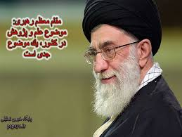

Slide 11
مقدم مدیریت محترم حوزه علمیه خواهران استان همدان
حضرت حجت الاسلام و المسلمین فاضلیان
را گرامی میداریم
مقام معظم هبری (مدظله العالی)
شناختن چگونگی ارتباط‏ گیری با دلها
و مغزهای مردم از طرق تبلیغ صورت می گیرد.

Slide 12
مقدم مدیریت موسسه آموزش عالی فدک و معاونین محترم
سرکار خانم جهانگیری
را گرامی می داریم

Slide 13
مقدم مسئول محترم کمیسیون امور بانوان استان
سرکار خانم علیمحمدی
را گرامی می داریم

